Slide 1


Phishing

Slide 2
O que é?
Tática de engenharia social
‘Pescaria’ de credenciais

Slide 3
Tática 1 -
site convincente

Slide 4
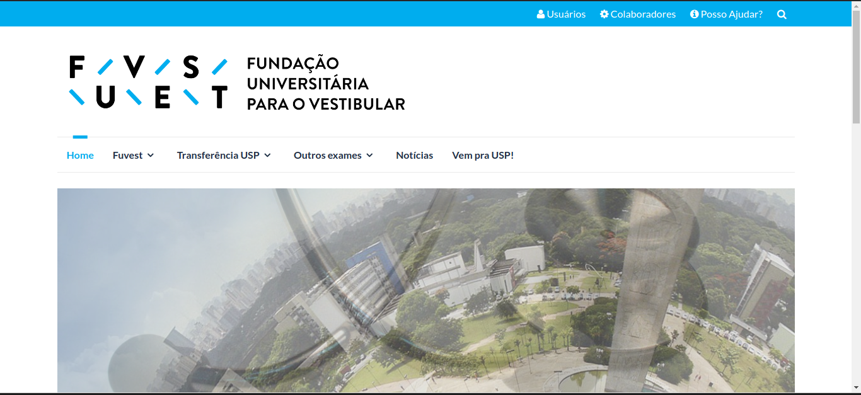
Ctrl-S

Slide 5
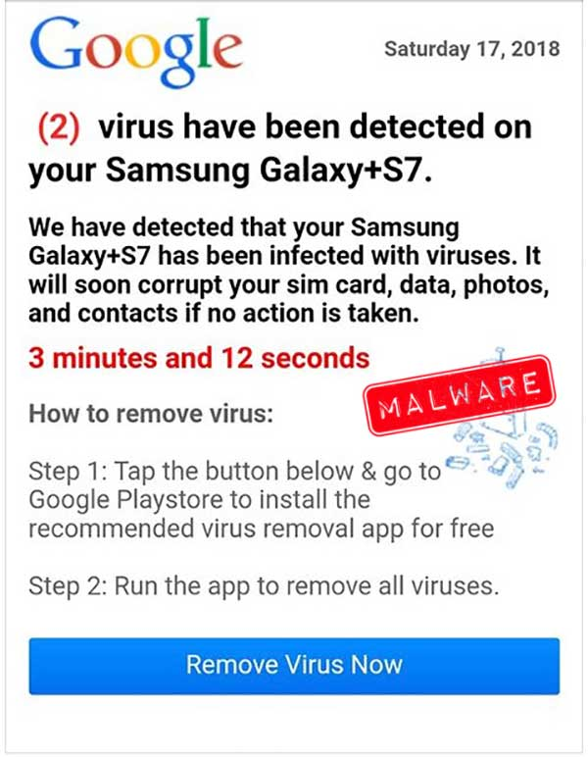

Slide 6

www.ltau.com.br

Slide 7

www.ltau.com.br
www.LTAU.com.br

Slide 8
Tática 2 -
Email customizado

Slide 9
exemplo: promoções exclusivas para funcionários de uma empresa

Slide 10
exemplo: promoções exclusivas para funcionários de uma empresa
(spear phishing)

Slide 11
419 Scams:
https://www.hoax-slayer.net/category/scams/scam-catalogue/nigerian-scam-list/

Slide 12
Good Day, My name is Dr William Monroe, a staff in the Private Clients Section of a well-known bank, here in London, England. One of our accounts, with holding balance of Â£15,000,000 (Fifteen Million Pounds Sterling) has been dormant and last operated three years ago. From my investigations and confirmation, the owner of the said account, a foreigner by name John Shumejda died on the 4th of January 2002 in a plane crash in Birmingham. I have decided to find a reliable foreign partner to deal with. I therefore propose to do business with you, standing in as the next of kin of these funds from the deceased and funds released to you after necessary processes have been followed. This transaction is totally free of risk and troubles as the fund is legitimate and does not originate from drug, money laundry, terrorism or any other illegal act. On your interest, let me hear from you URGENTLY. Best Regards, Dr William Monroe Financial Analysis and Remittance Manager [Phone Number Removed]

Slide 13
Tática 3 -
“Amigo”

Slide 14

Engenharia social
Mensagens privadas

Slide 15
Tática 4 -
Link Shortener

Slide 16

amzn.to/totallyLegitDiscount

Slide 17
maliciouswebsite.com/phish
amzn.to/totallyLegitDiscount

Slide 18
Tática 5 -
XSS (e outros)

Slide 19
Site anfitrião tem vulnerabilidade => informação fake no site genuíno

Slide 20
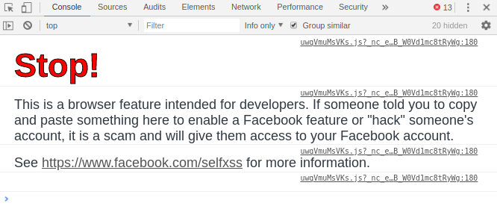

Slide 21
Mais?
http://www.phishing.org/phishing-examples
https://phishing-cujwhblmvp.now.sh/ (expirado após apresentação)

Slide 22
Finalidades

Slide 23
Roubo de credenciais

Slide 24
Roubo de credenciais
Roubar usuário e senha da pessoa

Slide 25
Roubo de credenciais
Roubar usuário e senha da pessoa
Problemas: 2-factor authentication, alarmes

Slide 26
Session Hijacking

Slide 27
Session Hijacking
Roubar o cookie do usuário

Slide 28
Session Hijacking
Roubar o cookie do usuário
Problema: Logout => invalidação do cookie

Slide 29
Roubo de informações

Slide 30
Roubo de informações
Às vezes não é necessário o login e senha de alguém - só a informação que essa pessoa detém

Slide 31

Obrigado!

